Slide 1
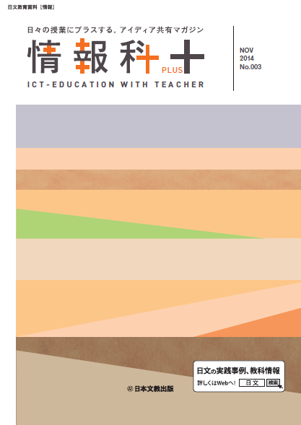
『情報科＋』 No.003連動 授業スライド 作成用素材
▶写真・図版提供 カルビ―株式会社
富士通株式会社
ご指導での活用を前提に，上記企業より提供していただきました。転載・転用などされないよう，お取り扱いには十分にご注意ください。
▶スライドの一部には，ノート欄にも記述がございます。合わせてご参照ください。
スライド作成日：2014年12月

Slide 2
情報通信社会の最前線 農業 ICTの力に大きな期待が集まっている

Slide 3
農業従事者の減少
農業の
課題
（単位：万人）
30年前にくらべ
約400万人減少
646万人
440万人
1983年,1993年の65歳以上の数値は，70歳以上の統計がないため，65～69歳の数値になります。
368万人
239万人
Notes:
農業構造動態調査
1-4-2 全国農業地域別 販売農家 農家人口、就業構造
オ 年齢別農業就業人口 - （自営農業に主として従事した世帯員数）（男女別）
http://www.e-stat.go.jp/SG1/estat/List.do?lid=000001117321
農業構造動態調査報告書
２－３ 農家の人口及び労働力累年統計 年齢別農業就業人口 - 全国(昭和51年～平成16年)
http://www.e-stat.go.jp/SG1/estat/List.do?lid=000001061255

Slide 4
農業従事者の高齢化
農業の
課題
 | 農業就業人口 | 高齢者の人口 | 高齢者の割合
1983年（昭和58年） | 646万人 | 169万人 | 10.7％
2013年（平成25年） | 239万人 | 148万人 | 61.9％
５人に３人が
65歳以上

Slide 5
TPPに参加すると……
農業の
課題
農産物の関税が撤廃され，
海外の安い農作物との競争に。
コストのかからない農業が
求められる
TPPとは？…環太平洋戦略的経済連携協定の略。

Slide 6
農業が抱える課題と対策
課題 | 高齢化・人口減少 | 国際競争力の強化
対策 | 作業の労力軽減 | 低コスト化
対策 | 作業の安全化 | 生産性の向上
対策 | 知識・経験を 可視化し， 若者が農業に 取り組みやすくする | 安心・安全性の向上

Slide 7
多くの課題を克服すると 期待されているのが
ICTの力
ちなみに

Slide 8
ICTを活用した農業，農法は
スマートアグリ
と言われています。
農業
×
ICT
＝
スマートアグリ

Slide 9
スマートアグリとは
造語「スマートアグリカルチャ」の略。
Smart Agriculture
agriculture…農業，農法，畜産

Slide 10
農業に関わるおもな情報通信技術（ICT)
ロボット技術
画像処理技術
農業
自動運転技術
データ解析技術
クラウド
ウェラブルデバイス
センサー技術

Slide 11
期待される農業×ICT
多くの企業が
取り組んでいる

Slide 12
たとえば
● 富士通
クラウドサービス「秋彩（Akisai）」で
生産から販売まで，農家をトータルにサポート。
植物工場も手掛ける。
● カルビーポテト
ジャガイモの栽培にデータ分析を導入。

Slide 13
ほかにも
● トヨタ自動車
農家の生産活動を管理するためのシステムを開発。
● 東日本旅客鉄道（JR東日本）
太陽光を利用した植物工場でトマトの生産・販売を計画（ 2016年に栽培開始予定） 。
● パナソニックグループ
シンガポールで屋内野菜工場を手がけるほか，環境制御型ハウスの販売を計画（ 2015年予定） 。
● 日清紡ホールディングス
デニム生地の織物工場を植物工場に。イチゴの量産栽培に成功。

Slide 14
期待されるスマートアグリ市場
たとえば，植物工場の市場規模は
（単位：万円）
約6.5倍
約1500億円
1056億
9000万円
約230億円
443億
3800万円
199億
1900万円
33億9600万円
Notes:
矢野経済研究所調べ
http://www.yano.co.jp/press/press.php/001213

Slide 15
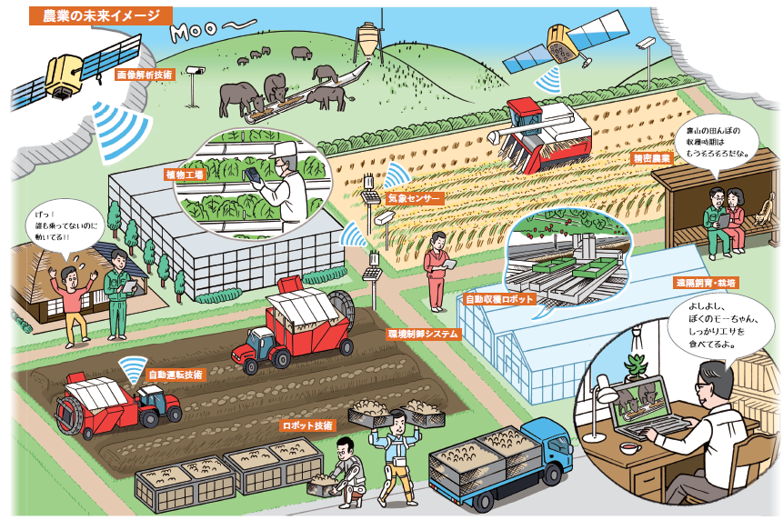
農業×ICTでこんな農業が実現します

Slide 16
農業×ICTでこんな農業が実現します
＜contents＞
①植物工場
⑥
①
④
③
⑤
②
②精密農業
③環境制御システム
④ロボット技術の活用
⑤遠隔飼育・栽培
⑥自動運転技術

Slide 17
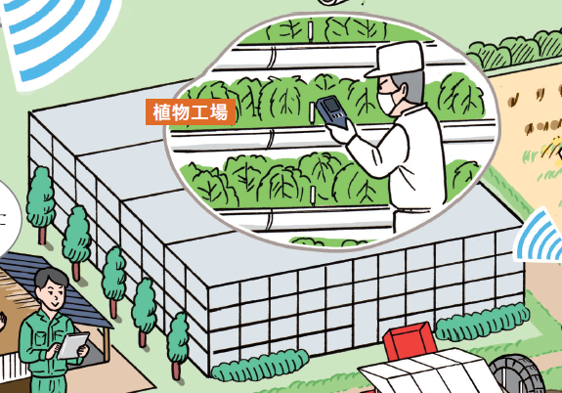
植物工場
１
農業×ICTによる取り組み
環境制御システムなどの高度な技術を用いて、野菜などを生産する栽培施設。作物の生育に適した環境を人工的につくりだすことで、質の高い作物を安定的に収穫できるなどのメリットがある。

Slide 18
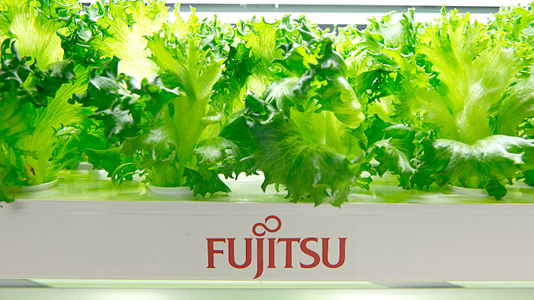
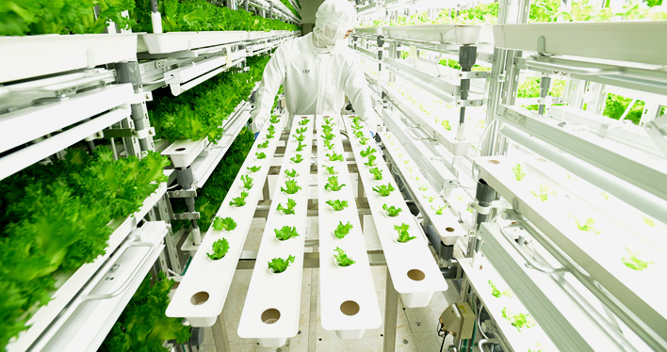
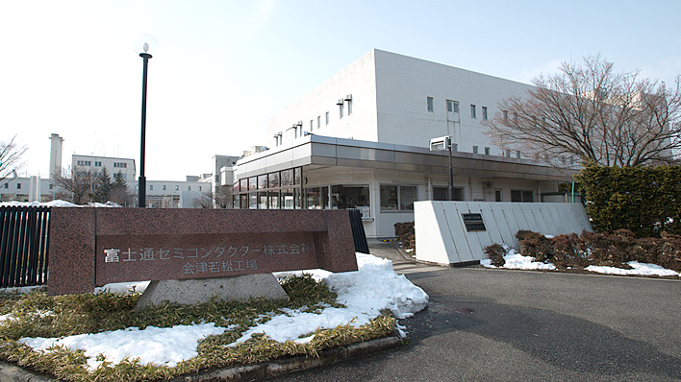
１
植物工場の例：富士通の「会津若松Akisaiやさい工場」
腎臓を患い，レタスを食べれない人でも食べられる「低カリウムレタス」を栽培。
１
福島県会津若松市にある「会津若松Akisaiやさい工場」。もともとは半導体を製造していました。この工場に整備されたクリーンルームで，レタスが栽培されています。
２
Notes:
http://journal.jp.fujitsu.com/2014/04/04/04/
http://jp.fujitsu.com/solutions/cloud/agri/vegetable-plant/#feature

Slide 19
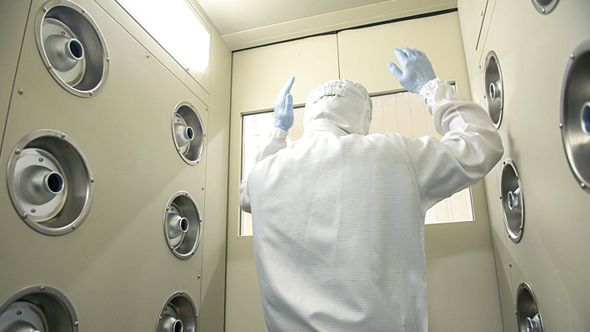
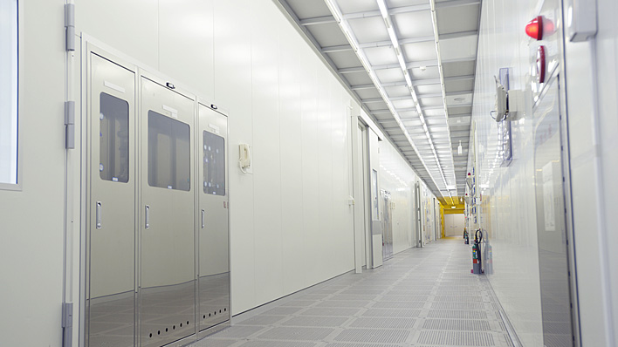
１
植物工場の例：富士通の「会津若松Akisaiやさい工場」
クリーンルームの衛生管理は厳しく，基本的には，限られた社員しか入室できません。しかも，入室の際は，徹底的な殺菌消毒が求められます。
３
工場のクリーンルーム。ホコリを排除するため，天井から空気を送り，床の部分で吸引しています。
４

Slide 20
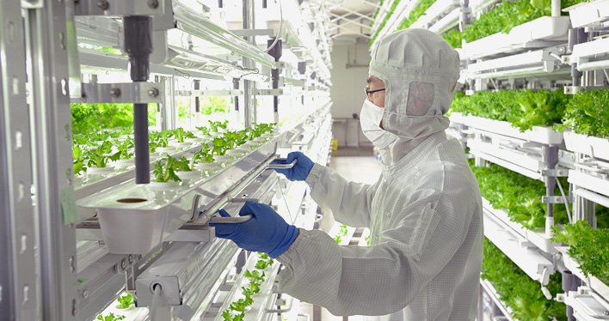
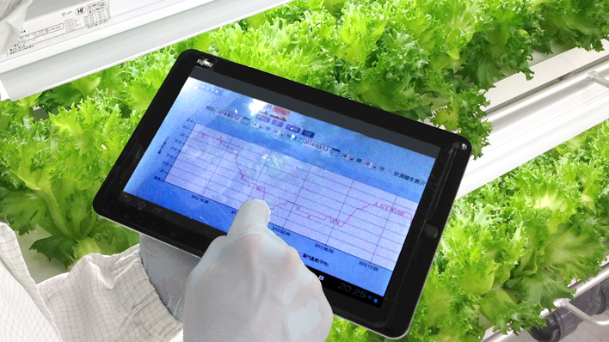
１
植物工場の例：富士通の「会津若松Akisaiやさい工場」
整然と並べられた栽培スペース。太陽の代わりとなる白い人口光に，鮮やかな緑が浮かび上がります。
５
富士通のクラウド生産管理システム「Akisai（秋彩）」を使って，温度，湿度，CO2，照明などをコントロール。24時間，生育に適した環境に保たれています。
６

Slide 21
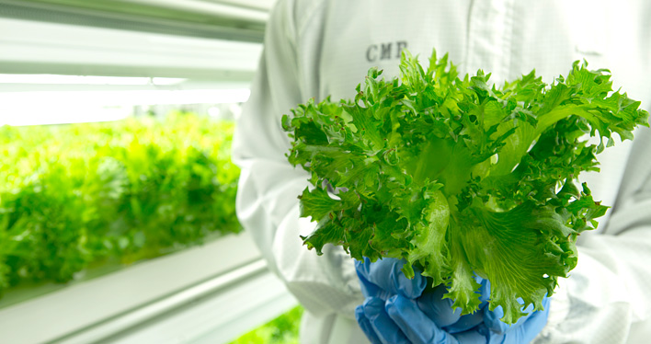
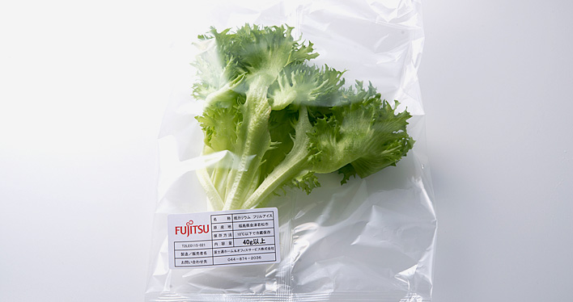
１
植物工場の例：富士通の「会津若松Akisaiやさい工場」
種を植えてからおよそ45日間で収穫されます。無農薬であることはもちろん，クリーンルームで栽培しているため，洗わずにそのまま食べることができます。
７
出荷
出荷のための包装もクリーンルームで行います。1日に出荷する量は約3,500株。
８
Notes:
Aizu-Wakamatsu Plant 【FUJITSU JOURNAL（富士通ジャーナル）
https://www.youtube.com/watch?v=AoFZD-YUb38
低カリウムレタスができるまで【FUJITSU JOURNAL（富士通ジャーナル）】
https://www.youtube.com/watch?v=7Ma6PUdmRas

Slide 22
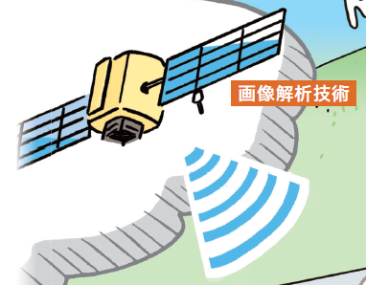
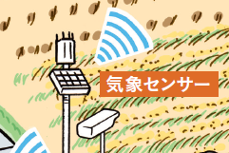
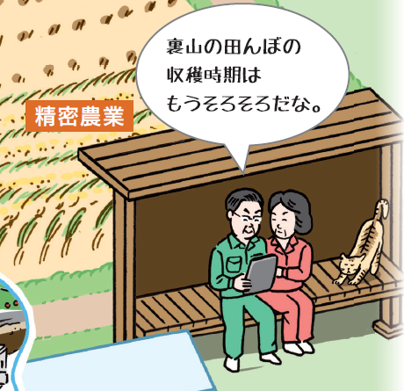
２
農業×ICTによる取り組み
精密農業
農地を細かく区切り、生育状況や土壌の成分などのデータを詳細に記録。その記録をもとに適切な処理を行う農業のこと。センサー技術や衛星からの画像解析技術などが用いられる。

Slide 23
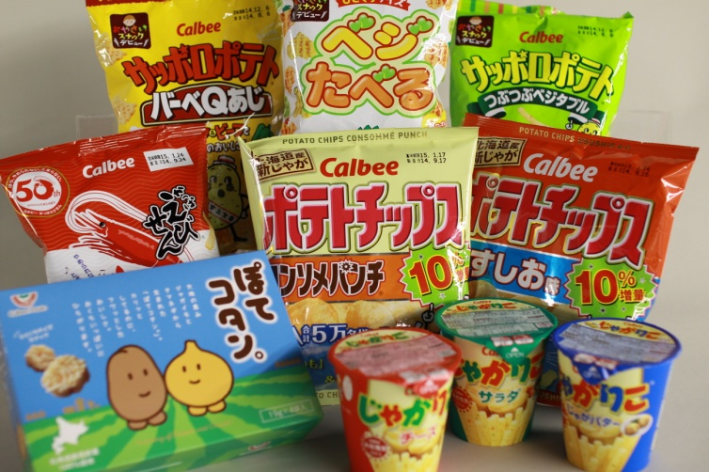
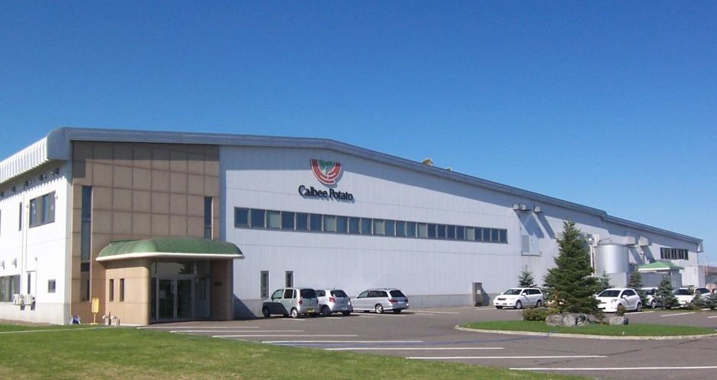
２
精密農業の例：カルビーポテトのジャガイモ栽培
日本はポテトチップスの原料となるジャガイモの輸入を原則禁止しています。
カルビーにとって，ジャガイモを国内で調達することがとても重要になっています。
１
カルビーが必要とするジャガイモの量は，日本で収穫されるジャガイモの約１割。そのジャガイモを調達するのが，グループ企業の「カルビーポテト」です。
２

Slide 24
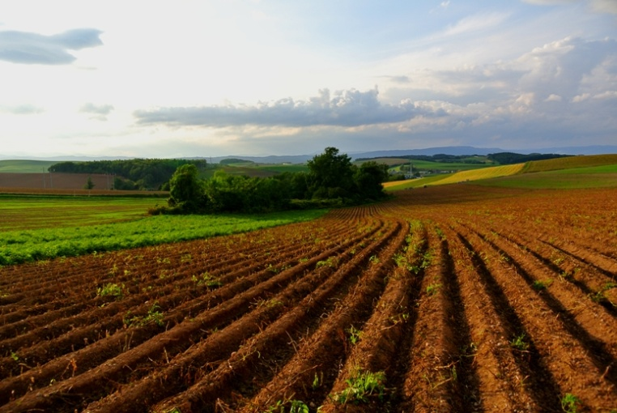
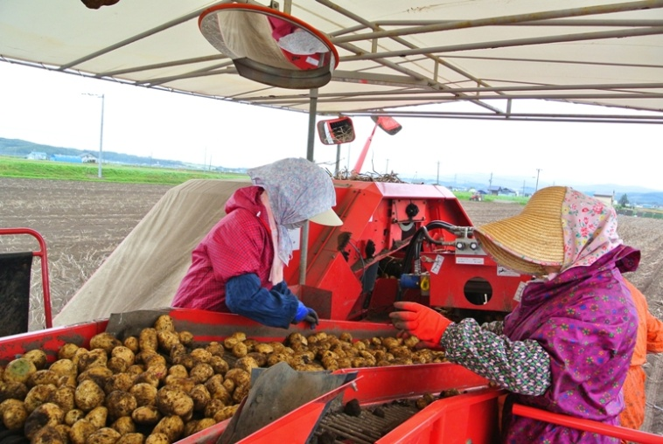
２
精密農業の例：カルビーポテトのジャガイモ栽培
カルビーポテトの本社があるのは，北海道の帯広。カルビーポテトは農家と契約し，ジャガイモを調達しています。農場の広さは５６００ha，東京ドーム約５６個分の広さもあります。
３
ジャガイモ栽培の難敵は「気候」と「疫病」。見た目とは裏腹に，ジャガイモはとても繊細で，その栽培は手間も暇もかかるうえ，期待する収穫量を確保することが，とてもむずかしい作物です。
４

Slide 25
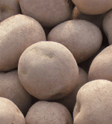
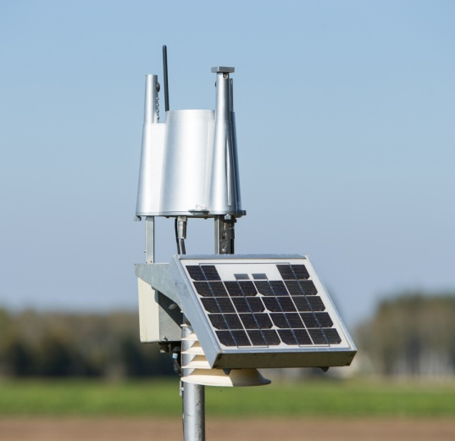
２
精密農業の例：カルビーポテトのジャガイモ栽培
もし，ジャガイモが収穫できなかったら，海外から輸入して……とはいかないのがジャガイモのむずかしさ。収穫を少しでも増やすために，カルビーポテトはデータを活用し，栽培状況を科学的に分析しています。
５
畑に設置した機器（右の写真）で，温度，降水量，湿度，風向き，風速，日射量などの気象データを収集。ジャガイモの生育データと照らし合わせて，肥料をやるタイミングや量を割り出しています。
６

Slide 26
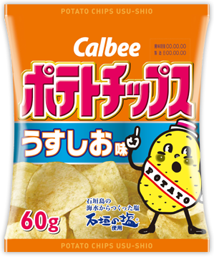
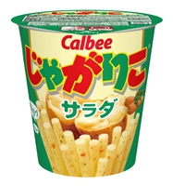
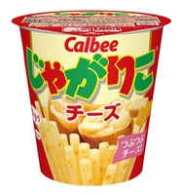
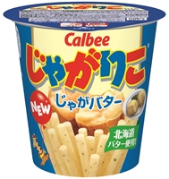
２
精密農業の例：カルビーポテトのジャガイモ栽培
生育状況を分析した結果は，契約農家にメールなどを通じて通知。
データを分析することで，肥料のタイミングや量だけでなく，疫病の流行予測がわかったり，新しい栽培方法の発見などにつながっています。
７
カルビーのポテト系スナックの売れ行きが順調なため，必要とされるジャガイモの量は年々多くなっています。
カルビーポテトは，センサー技術とデータ分析の活用によって，収穫量を増やす努力をしています。
８
Notes:
http://www.calbee.co.jp/onlineshop/

Slide 27
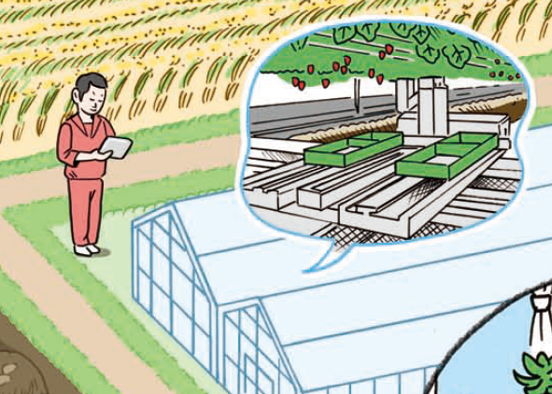
３
農業×ICTによる取り組み
環境制御システム
各種センサーで栽培ハウスの内部の環境を可視化。ネットワークを通じて，ハウス環境をモニタリングし，温・湿度の調整や散水など，作物に最適な環境をコントロールする。
Notes:
Akisai農場 ご紹介
https://www.youtube.com/watch?v=v5tAjPbFVIU

Slide 28
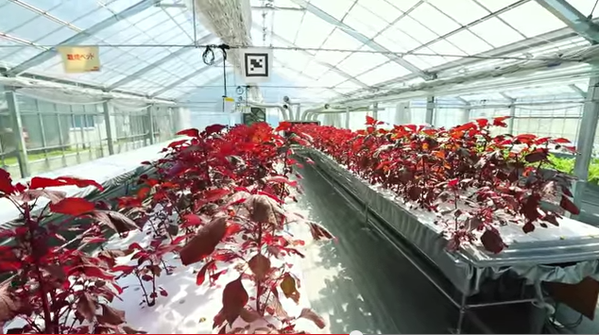
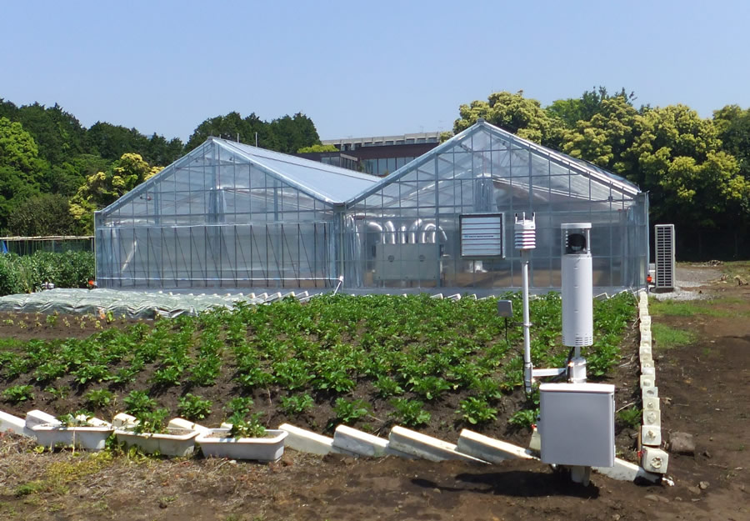
３
環境制御システムの例：富士通「Akisai農場」
１
ハウス内部
各種センサーで
環境データを収集
Akisai農場
CO2センサー
日射量センサー
温度・湿度センサー
ハウス内部にはさまざまなセンサーが
Notes:
http://journal.jp.fujitsu.com/2014/04/04/04/
http://jp.fujitsu.com/solutions/cloud/agri/vegetable-plant/#feature

Slide 29
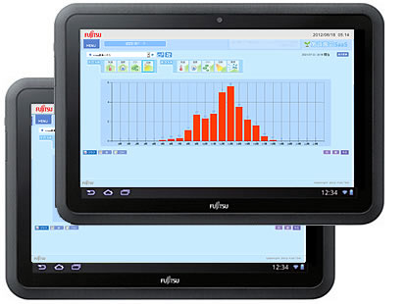
３
環境制御システムの例：富士通「Akisai農場」
２
クラウド
クラウドを用いて，
ハウス内部の環境を把握
モニタリング
Akisai農場
ハウス内部の
環境を可視化
Notes:
http://journal.jp.fujitsu.com/2014/04/04/04/
http://jp.fujitsu.com/solutions/cloud/agri/vegetable-plant/#feature

Slide 30
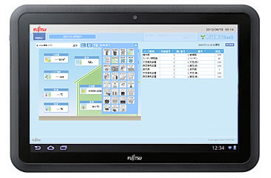
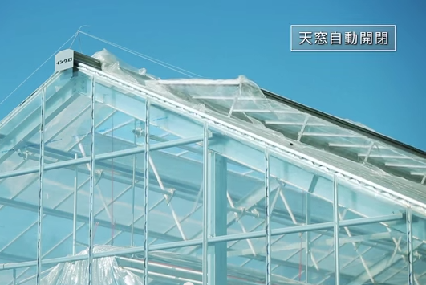
３
環境制御システムの例：富士通「Akisai農場」
３
クラウド
ハウス内部の環境を
遠隔コントロール
栽培に理想の環境をつくる
温度を下げるか
遠隔制御
電動制御
自動換気扇
自動開閉屋根
タッチで命令
Notes:
http://journal.jp.fujitsu.com/2014/04/04/04/
http://jp.fujitsu.com/solutions/cloud/agri/vegetable-plant/#feature

Slide 31
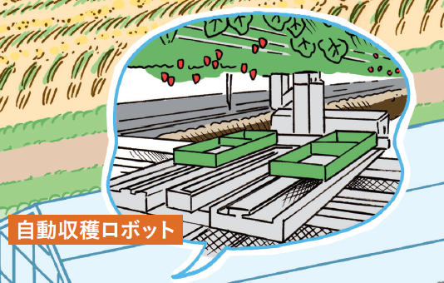
４
農業×ICTによる取り組み
ロボット技術の活用
農業に従事する人に占める高齢者の割合はすでに6割超。
重労働への負担を減らすアシストスーツや、
収穫を自動で行うロボットの開発などが進められています。

Slide 32
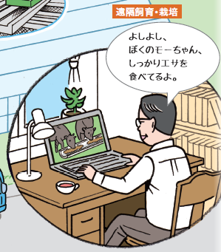
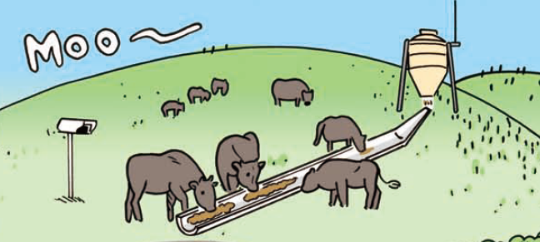
５
農業×ICTによる取り組み
遠隔飼育・栽培
農場や牧場にいなくても、ネットワークを通じて遠隔で栽培・飼育することが可能に。
放牧する牛にエサを与えたり、散水や温・湿度の調整など作物に最適な環境をつくりだすための研究が行われています。

Slide 33
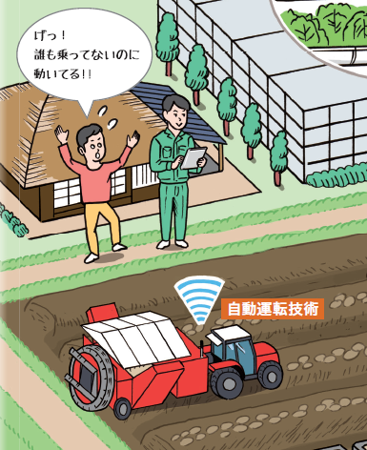
６
農業×ICTによる取り組み
自動運転技術
衛星を使った測位システムを活用し、無人トラクターや田植え機などが研究されています。
これが実用化されれば、農地を拡大して収穫量を増やしたり、昼夜問わず作業でき、生産性を高めることができます。

Slide 34
資料

Slide 35
動画リンク
植物工場の例：富士通の低カリウムレタスができるまで
https://www.youtube.com/watch?v=7Ma6PUdmRas
植物工場の例：富士通の会津若松Akisaiやさい工場 https://www.youtube.com/watch?v=AoFZD-YUb38&list=PLtbAK2xBqyKY3NAOGPwp3Paw9r70Sza8P&index=9
精密農業の例： [ScienceNews2013]先端技術が農業を変える
https://www.youtube.com/watch?v=a3vDn6rNW9s
環境制御システムの例：富士通のAkisai農場
https://www.youtube.com/watch?v=v5tAjPbFVIU
ロボット技術活用の例： 農作業アシストスーツ
https://www.youtube.com/watch?v=S51DkRIr0kk
ロボット技術活用の例： イチゴ収穫ロボット
https://www.youtube.com/watch?v=8R_ACd8voV4
遠隔飼育・栽培の例： [ScienceNews2013]ICT放牧でスマート畜産
https://www.youtube.com/watch?v=iBFyr4eoTAM

Slide 36
動画リンク
自動運転技術の例：北の大地でロボット農業動き出す
https://www.youtube.com/watch?v=F8ef3Gi4yz0
自動運転技術の例：MIERUka? 衛星が導く農作業ロボットの軌跡
https://www.youtube.com/watch?v=2vlc0_dVYbA
【参考】
オランダの農業：農業革命“スマートアグリ” ※ダイジェスト動画あり
http://www.nhk.or.jp/gendai/kiroku/detail_3349.html
農業×ICT：未来を創る科学者達（５４）ＩＴ～情報技術が変える農業
https://www.youtube.com/watch?v=RBbAVERe-i8
農業×ICT ：【SCOPE】次世代に残す、持続可能な農業目指して
https://www.youtube.com/watch?v=UTpmmroMiN0
農業×クラウド：「あなたの未来に。富士通の技術」CM クラウド篇（農業）
https://www.youtube.com/watch?v=Yu0UfQipvcQ

